Slide 1
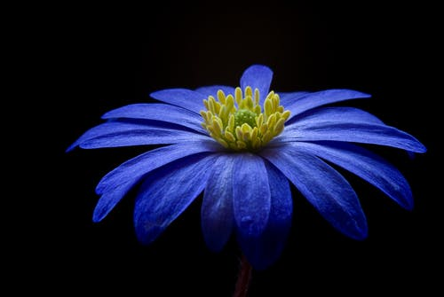
স্বা গ
তম

Slide 2
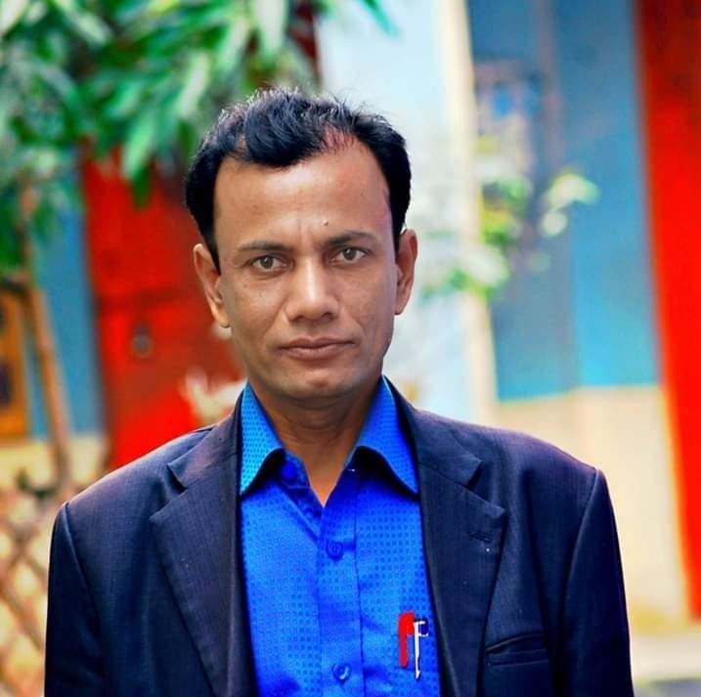
পরিচিতি
মোঃ জিয়াউর রহমান
-সিনিয়র শিক্ষক
কালাপাহাড়িয়া ইউনিয়ন উচ্চ বিদ্যালয়
বিষয়ঃ বিজ্ঞান শ্রেণিঃ দশম
অধ্যায়ঃ জীব প্রযুক্তি
মোবাইলঃ ০1813-037411
E-mail: ziaur192@gmail.com

Slide 3
এই পাঠ শেষে শিক্ষার্থী ………
জিন কি তা ব্যাখ্যা করতে পারবে।
মানুষের জেনেটিক বিশৃঙ্খলা বর্ণনা করতে পারবে।
মানুষের জেনেটিক বিশৃঙ্খলার কারণে রোগের লক্ষণগুলো ব্যাখ্যা করতে পারবে।

Slide 4
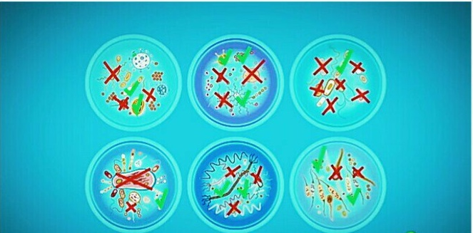
জিন
সংজ্ঞাঃ ক্রোমোজোমের ভেতরে ডিএনএ এর যে দীর্ঘ শেকল রয়েছে । তার একটি অংশে বংশগতির কোনো একটি এককে লিপিবদ্ধ থাকে সেটিকে বলা হয় জিন ।
জিন দুই প্রকার
১।প্রকট জিন ২। প্রচ্ছন্ন জিন ।

Slide 5
মানুষের জেনেটিক বিশৃঙ্খলার কারন
পয়েন্ট মিউটেশন বা জিনের ভিতর পরিবর্তনের জন্য ।
ক্রোমোজোম সংখ্যা হ্রাস বা বৃদ্ধির জন্য ।
ক্রোমোজোমের কোনো অংশের হ্রাস বা বৃদ্ধির জন্য ।
মায়োসিস কোষ বিভাজনের সময় হোমোলোগাস ক্রোমোজোমের বিচ্ছিন্নকরন না ঘটার জন্য ।

Slide 6
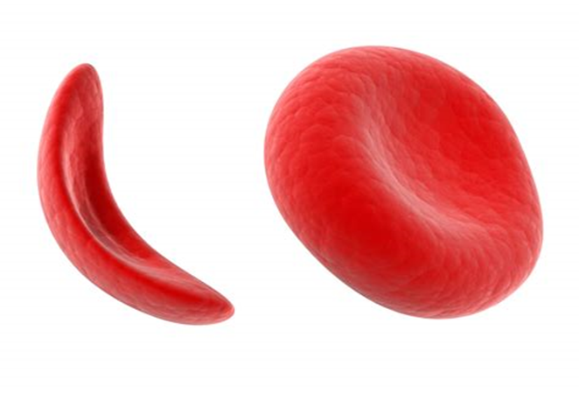
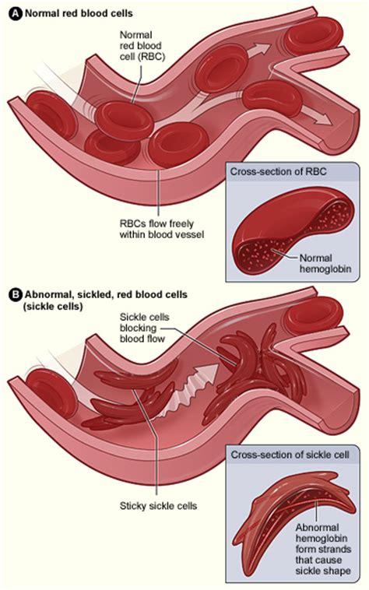
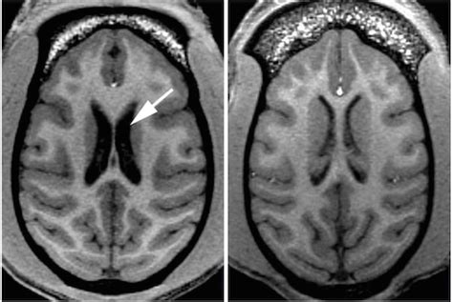
নিচের ছবিগুলো লক্ষ্য করো…

Slide 7
মানুষের জেনেটিক বিশৃঙ্খলার কারনে রোগ
১।সিকিলসেল
কারনঃমানুষের রক্তকনিকার পয়েন্টমিউটেশনের জন্য ।
লক্ষনঃ১।লোহিত রক্তকনিকার আকার কাস্তের মতো হয়ে যায়।
২।সুক্ষরক্তনালিগুলোতে রক্তচলাচলে বাধা গ্রস্থ হয়
এবং ঐ স্থানে তীব্রব্যথা অনুভব হয় ।
শরীরে রক্তশুন্যতা দেখা দেয়
২। হান্টিংটনস
কারনঃ পয়েন্ট মিউটেসনের জন্য
লক্ষনঃ
1 । মস্তিস্ক ঠিক মতো কাজ করে না
২ । শরীরের পেশিগুলোর সমন্বয় করার ক্ষমতা লোপ পায় ।
৩ । এই রগে আক্রান্ত ব্যাক্তি ৪০ বছরের আগে প্রকাশ পায় না ।

Slide 8
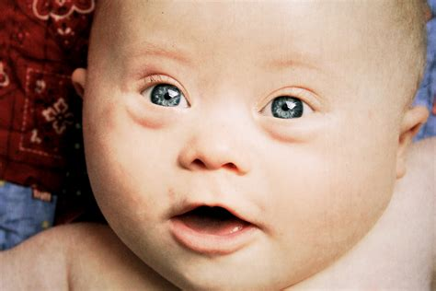
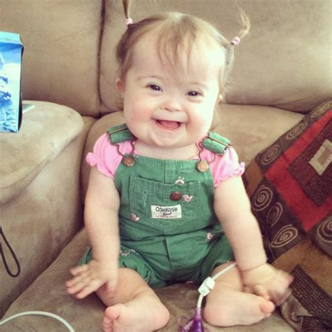
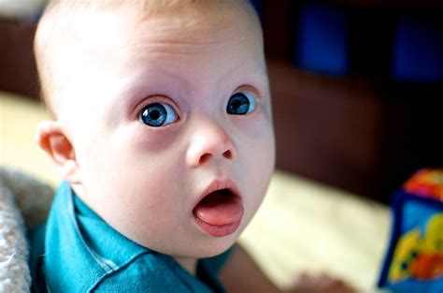
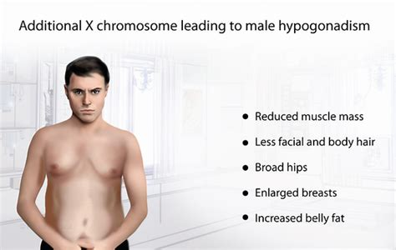
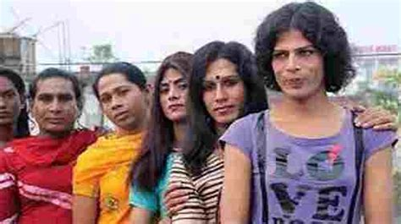
নিচের ছবিগুলো লক্ষ্য করো…

Slide 9
৩। ডাউন’স সিন্ড্রোম
কারনঃ মানষের ২১ তম কোষের নন-ডিসজাংশনের কারনের জন্য ।
লক্ষনঃ চোখের পাতা ফুলা , নাক চ্যাপ্টা , জিহ্বা লম্বা , হাতগুলো ছোট । তাছাড়া এরা হাশিখুশি ও খর্বা আকৃতির হয় ।
ক্লিনিফেল্টার’স সিনড্রোম
কারনঃ পুরুষ মানষের সেক্স-ক্রোমোজোমের ডিসজাংশনের ফলে হয় ।
লক্ষনঃ স্বাভাবিক পুরুষদের বৈশিষ্ঠ্যগুলো থাকে না । কণ্ঠস্বর কর্কশ হয় । স্তনগুলো স্বাভাবিকের তুলনায় বড় হয় এবং বৃদ্ধি কম ও বন্ধ্যা হয় ।

Slide 10
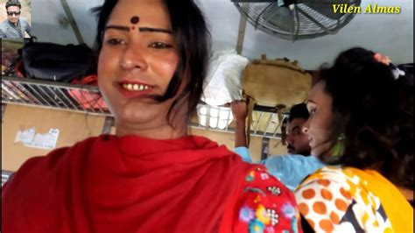
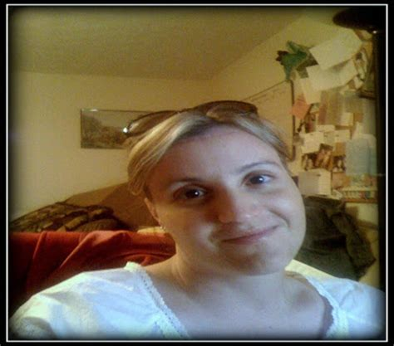
নিচের ছবিগুলো লক্ষ্য করো…

Slide 11
টার্নাস সিনড্রোম
কারনঃ নারীদের সেক্স-ক্রোমজমের নন-ডিসজাংসনের কারনে হয়ে থাকে ।
লক্ষনঃ স্ত্রীলোক খর্বাকৃতির হয় , ঘার প্রসস্ত হয় । পুর্নবয়সেও এদের স্তন ও জনন অঙ্গের বিকাশ ঘটে না । এবং বন্ধ্যা হয় ।

Slide 12
দলগতকাজ
জেনেটিক বিশৃঙ্খলার কারণে রোগগুলো নিয়ে বন্ধুরা মিলে আলোচনা করো ।

Slide 13
বাড়ির কাজ
জেনেটিক বিশৃঙ্খলার কারনে সমস্যাগুলো খাতায় লিখে নিয়ে আসবে ।

Slide 14
সবাইকে ধন্যবাদ জানিয়ে আজকের ক্লাসের সমাপ্তি ঘোষণা করা হলো ।
ধন্যবাদ

